Slide 1
SISTEM KEAMANAN PINTU MENGGUNAKAN RFID

Slide 2
Pendahuluan (definisi produk)

Slide 3
ORLOSYS singkatan dari Open Door Lock System. ORLOSYS merupakan sebuah produk yang dapat mengamankan setiap pintu-pintu. Entah itu pintu kamar, hotel, dan lain lain.

Slide 4
LATAR BELAKANG

Slide 5
Saat ini sitem keamanan merupakan hal yang penting, seperti pada sistem keamanan rumah. Banyak terjadi kasus pencurian karena sistem keamanan yang kurang baik. Biasanya pintu rumah menggunakan kunci konvensional. Kemajuan teknologi memunculkan inovasi untuk menciptakan sistem keamanan yang canggih.

Slide 6
VISI dan MISI

Slide 7
Visi
Meningkatkan sistem keamanan yang sekarang ini kurang baik
Misi
Membuat bebrbagai produk yang berhubungan dengan security system
Menjaga kualitas produk agar tetap terjamin

Slide 8
GAMBARAN PRODUK

Slide 9
Gambaran Produk
RFID Scanner
Terdapat scanner tag RFID yang diletakan tergantung situasi kondisi, contohnya diatas gagang pintu, sebelah pintu, dll
Tag RFID
Digunakan sebagai unlock key
Smartphone
Menjadikan smartphone sebagai unlock key
Penambah kartu

Slide 10
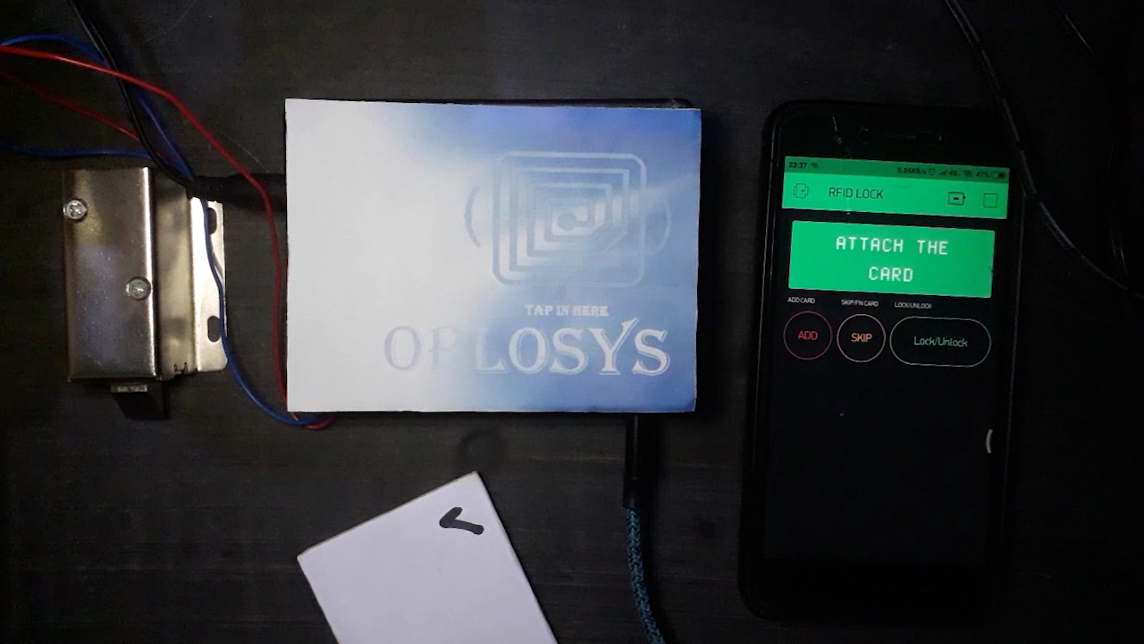
Interface

Slide 11
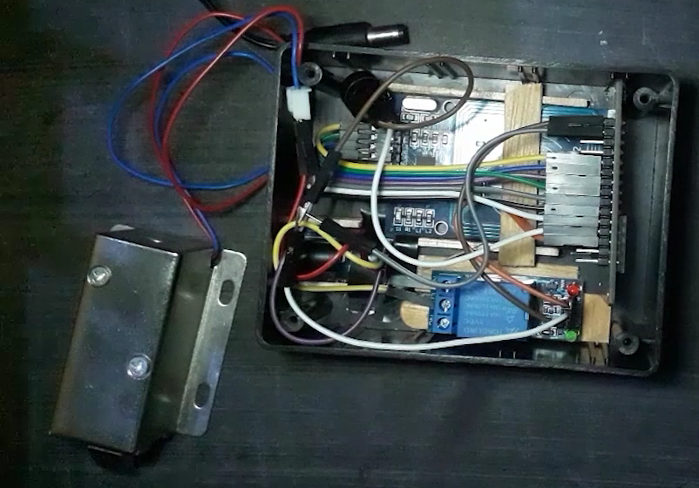
Rangkaian

Slide 12
Proses pembuatan
1. Menyiapkan alat dan bahan
NodeMcu / Arduino
Selenoid Door Lock
Adapter 12v
Adapter 5v
RFID mfrc522
Tag RFID
Box
Kabel Jumper
Arduino IDE
2. Buat Kodingan dan Upload ke mikrokontroller
Buat program sesuai kebutuhan lewat Arduino IDE
Memilih board dan autr baud rate sesuai dengan mikrokontroller yang digunakan
Upload program
3. Wiring dan pengemasan

Slide 13
Laporan Keuangan

Slide 14
Alokasi Dana
Alat dan bahan | NodeMCU | Rp. 45.000
 | Kabel Jumper 30 | Rp. 15.000
 | Selenoid door lock | Rp. 55.000
 | Adapter 12v + 5v | Rp. 50.000
 | RFID + tag | Rp. 35.000
 | Relay | Rp. 10.000
 | Buzzer | Rp. 2.000
TOTAL | - | Rp. 220.000

Slide 15

THANKS!
Any questions?

